Slide 1
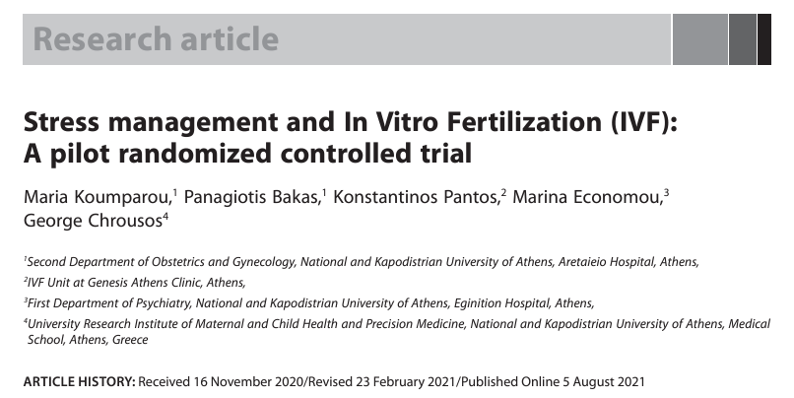
ARAŞ.GÖR. DR. CEREN BEKAR
KTÜ AİLE HEKİMLİĞİ ABD
19.12.2023

Slide 2
GİRİŞ
Dünya genelinde kısırlık oranı artmaktadır, bu nedenle birçok çift Yardımcı Üreme Teknolojisi'ne (YÜT) başvurmaktadır.YÜT işlemleri, zaman alıcı, acılı ve genellikle etkisiz olarak kabul edilmekte, bu da kısırlık yaşayan çiftler üzerinde ciddi psikolojik yük oluşturmaktadır.Yardımcı üreme prosedürleri sırasında, çiftin artan stres ve kaygı yaşadığı bildirilmiştir.

Slide 3
Bu duygular, tekrarlayan başarısız denemelerde daha da şiddetlenebilir ve ciddi psikolojik sonuçlara yol açabilir.
Kısırlık stresi ve YÜT tedavisi sırasındaki psikolojik yorgunluk, aynı zamanda kadın üreme sisteminin fizyolojisini etkileyebilir, çünkü bunlar oksidatif stres ve iltihap faktörlerinde artışla ilişkilendirilmiştir. Bu da kadın fertilitelerini daha da azaltan bir kısır döngü oluşturabilir.Artan stresle ilişkilendirilen biyobelirteçlerin, örneğin kortizol gibi, düşük doğurganlık yönetiminde önemli bir öngörü değeri olabileceği bildirilmiştir.
Bu nedenle, bir dizi çalışma, kadınların psikososyal sağlığı ile YÜT'nin başarısı arasındaki ilişkiyi araştırmayı amaçlayarak yapılmıştır.

Slide 4
Bu pilot randomize kontrollü çalışma, 8 haftalık bir program sırasında psikolojik müdahalelerin ve stres yönetimi tekniklerinin kombinasyonunun, in vitro fertilizasyon (IVF) geçiren kısırlık yaşayan kadınların mental sağlığını ve klinik gebelik oranlarını iyileştirip iyileştirmediğini incelemeye çalışmaktadır.

Slide 5
MALZEME VE YÖNTEM
Çalışma, özel bir IVF Kliniği olan "Genesis of Athens" 01/11/2016 ile 01/11/2019 tarihleri arasında gerçekleştirildi. Hastalar, randomizasyon yoluyla ya müdahale ya da kontrol grubuna atanmışlardı. Toplamda 144 kadın çalışmaya katıldı: 74'ü müdahale grubuna ve 70'i kontrol grubuna ayrılmıştı. Katılımcıların tıbbi geçmişi ve yaşam tarzı ile ilgili demografik veriler kaydedildi.
Müdahale grubu için sekiz haftalık oturumlar gerçekleştirildi, 1. ve 8. oturumda her iki grup da çalışmanın anketlerini tamamlamaları istendi.

Slide 6
DAHİL EDİLME KRİTERLERİ
kadın cinsiyeti,
yazılı katılım onayı,
Atina'da kalıcı ikamet,
Yunanca dilinde sözlü ve yazılı iletişim becerisi,
çalışma süresince zihinsel sağlıkla ilgili herhangi bir sözleşmeli veya alternatif tedaviden kaçınma
bir IVF döngüsünün başlatılmasına onay verme yeteneğiydi.

Slide 7
HARİÇ TUTMA KRİTERLERİ
42 yaşından büyük yaş, meditasyon veya yoga gibi alternatif rahatlama yöntemlerinin kullanımı,
alkol veya madde kötüye kullanımı,
DSM-IV eksen I ve II'ye göre zihinsel bozukluk tanısı ve psikotropik ilaç kullanımı
Genetik etiyoloji nedeniyle infertiliteye sahip kadınlar,
cinsel yolla bulaşan hastalıklar tanısı konmuş çiftler ve bağış döngüleri geçiren çiftler de benzer şekilde çalışmadan hariç tutulmuştur.

Slide 8
MÜDAHALE
1.Oturum: Her iki gruptan başlangıç anketlerini dolduruldu. Ancak müdahale grubu, stres yönetimi konusunda araçlar, teknikler ve yöntemlere yönelik bilgi içeren bilgilendirici broşürler aldı ve stres yönetiminde uzmanlaşmış bir psikolog ile haftada 50 dakikalık bireysel oturumların mevcudiyeti hakkında bilgilendirildi. Bundan sonraki her oturum, verilen talimatların uygulanmasının ardından kişisel deneyimler ve olası sorunlar hakkında kısa bir konuşmayı içeriyordu.
2.Oturum: Biofeedback makinesi Nexus 10 Mark II uygulamasının gösterimi yapıldı. Biyofeedback teknikleri aracılığıyla stresin fiziksel belirtilerinin kontrolünün (kalp atış hızı, solunum ritmi) stres yönetimine yardımcı olduğu gösterilmiştir.Hastalara, tekniği günde iki kez (sabah ve gece) uygulamaları teşvik edildi.
3.Oturum: 10 dakikalık diyafram solunumu tekniğinin, 15 dakikalık progresif kas gevşetme ile birleştirilmiş uygulaması. Tekniklerin detayları ayrıca katılımcılara evde egzersiz yapmaları için CD formunda verildi. Hastalara, teknikleri günde iki kez (sabah ve gece) uygulamaları önerildi.

Slide 9
4.Oturum: Dengeli bir diyetin önemi, özellikle fertiliteyi güçlendiren beslenmeye odaklandı.
5.Oturum: Bilişsel yeniden yapılandırma örnekleri egzersizler aracılığıyla sağlandı. Ayrıca duygusal dalgalanmaları kaydetmek için duygu takvimine yer verildi.
6.Oturum: 10 dakikalık diyafram solunumu tekniğinin, 15 dakikalık rehberli görselleştirme tekniği ile birleştirilmiş uygulaması. Tekniklerin detayları ayrıca katılımcılara evde egzersiz yapmaları için CD formunda verildi. Hastalara, tekniği günlük olarak (sabah ve gece) uygulamaları önerildi.
7.Oturum:Önceki oturumlarda tanıtılan tüm yöntemlerin ve tekniklerin genel bir değerlendirmesi yapıldı.
8.Oturum: Her iki gruptan katılımcılardan anketleri ikinci kez doldurmaları istendi.

Slide 10
ÖLÇÜMLER
Veri toplama, aşağıdaki ölçekleri içeren anketler aracılığıyla gerçekleştirildi:
1.Depresyon, Anksiyete, Stres Ölçeği (DASS-21):4 puanlık Likert tipi ölçekte 21 ifadeye dayalı depresyon, anksiyete ve stresin negatif duygularının değerlendirilmesi. Bu, hastanın zihinsel ve duygusal refahını gösterir.
2.Algılanan Stres Ölçeği (PSS-14):5 puanlık Likert tipi ölçekte 14 soruya dayalı algılanan stresin değerlendirilmesi. Bu, katılımcının yaşadığı infertilite ile ilgili stres algısını gösterir.
3.Fertilite Sorunları Envanteri (FPI): 6 puanlık Likert tipi ölçekte değerlendirilen infertilite stresi, şu konuları içerir: (a) infertilite nedeniyle ilişki endişeleri, (b) infertil çiftin sosyal endişeleri, (c) infertil çiftin cinsel endişeleri, (d) ebeveyn olma isteği ve (e) çocuksuz yaşam tarzını reddetme. Toplam puan, toplam infertilite ile ilgili stresi gösterir.
Klinik gebelik, 6-8. haftalarda ultrasonografi ile değerlendirilen fetal kalp atışının varlığı olarak tanımlandı.

Slide 11
İSTATİSTİKSEL ANALİZ
Kategorik ikili sonuçların karşılaştırılması için Pearson x2 testi veya Fisher'ın kesin testi kullanıldı. Gruplar arasındaki sürekli değişkenlerin karşılaştırılması Mann-Whitney-U testi kullanıldı. Değişkenler arasındaki ilişkileri değerlendirmek için Pearson korelasyon katsayısı (r) kullanıldı. Başarılı IVF sonucu ile ilişkili bağımsız değişkenler, zaman içinde lojistik regresyon analizi ile değerlendirildi. Güven aralığı %95 olarak ayarlandı. Anlamlılık düzeyi p<0.05 olarak belirlendi.

Slide 12
SONUÇ
Demografik veriler dahil olmak üzere gruplar arasında medikal reçete, tıbbi geçmiş, jinekolojik geçmiş, infertilite etiyolojisi ve önceki IVF başarısız denemelerin sayısı konusunda istatistiksel olarak anlamlı bir fark yoktu. PSS-14, DASS-21 ve FPI puanlarına dayanarak stres, anksiyete ve depresyon seviyelerinin korelasyonları orantılıydı. Özellikle PSS-14 ölçeğine göre, her iki grubun başlangıç ölçümleri benzer sonuçlar verirken (p=0.108), ikinci ölçüm sırasında müdahale grubu kontrol grubuna göre önemli ölçüde daha düşük stres gösterdi (p<0.001). Grup içi farklar karşılaştırıldığında, iki ölçüm arasında kontrol grubunun stres seviyesinde artış gösterdiği, müdahale grubunun ise stres seviyesinde önemli bir azalma yaşadığı belirlendi (p<0.001). Bu nedenle, PSS-14 ölçeğinin varyansında gruplar arasında anlamlı bir fark olduğu gözlendi.

Slide 13
DASS-21 puanlarına dayalı depresyon, anksiyete ve stres açısından, başlangıç ölçümü gruplar arasında istatistiksel olarak anlamlı bir fark göstermedi (p=0.080). Ancak ikinci ölçüm sırasında, müdahale grubu depresyon, anksiyete ve stres belirtilerinde ve genel ölçümlerde istatistiksel olarak anlamlı bir azalma gösterdi, kontrol grubuna kıyasla (p<0.001). İki ölçüm arasındaki grup içi farkların değerlendirilmesi, kontrol grubunda belirgin bir semptom artışını (p<0.001) ve müdahale grubunda belirgin bir azalmayı (p<0.001) ortaya koydu. Sonuç olarak, tüm boyutlardaki ve aynı zamanda toplam puanındaki varyansın gruplar arasında anlamlı derecede farklı olduğu görünmektedir (tablo 2).

Slide 15
İnfertilite ile ilişkili anksiyete açısından, FPI puanına dayanarak, başlangıç ölçümü sırasında müdahale grubu "sosyal endişe" ve "ebeveyn olma isteği" açısından anlamlı derecede daha yüksek seviyeler gösterdi (p=0.003), bu da bu yönlerde daha yoğun stres belirtilerine işaret etmektedir, Tam tersine, ikinci ölçüm sırasında müdahale grubundaki kadınlar tüm yönlerde ve toplam puan açısından anlamlı derecede düşen değerlere sahipti (p<0.001), kontrol grubuna kıyasla daha az anksiyete seviyelerine işaret ediyor. Grup içi farklar açısından, kontrol grubunda tüm ölçümlerde istatistiksel olarak anlamlı bir artış gözlemlendi (p<0.001). Tam tersine, müdahale grubunda istatistiksel olarak anlamlı bir azalma gözlendi (p<0.001). Tek istisna, "ebeveyn olma isteği" boyutundaki değerdir ki burada istatistiksel olarak anlamlı bir fark yoktu (p=0.02). Bu nedenle, tüm boyutlardaki ve aynı zamanda toplam puanındaki varyansın gruplar arasında anlamlı derecede farklı olduğu görünmektedir .

Slide 17
Müdahalenin tamamlanmasını takiben IVF sonucu, bağımlı değer olarak klinik gebelik kullanılarak çoklu faktörlü lojistik regresyon analizi ile değerlendirildi ve katılımcıların demografik ve klinik verileri ile birlikte psikolojik ölçekler kullanılarak bağımsız değişkenler belirlendi. Klinik gebelik ile ilişkilendirilen parametreler katılımcıların yaşı (p=0.046), kriptorşidizm (p=0.05) ve algılanan stres (p=0.006) idi Algılanan stres, PSS-14 puanına dayalı olarak, klinik gebelikle ilişkilendirilen tek psikolojik faktördü (p=0.029) diğer psikolojik ölçeklerle anlamlı bir korelasyon gözlemlenmedi

Slide 18
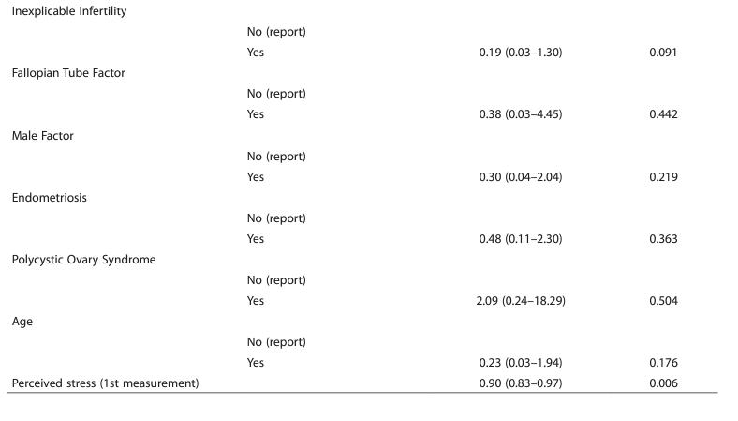
BAĞIMSIZ DEĞİŞKENLER
Notes:
BAĞIMSIZ DEĞİŞKENLER

Slide 19
İVF sonucu ile psikolojik ölçekler arasında pss-14 dışında anlamlı bir korelasyon gözlemlenmedi.
Notes:
ANLAMLI KORELASYON YOK.

Slide 20
TARTIŞMA
Müdahale grubundaki algılanan stresin önemli ölçüde azaldığı görüldü (p<0.001), bu da kadınların kısırlık sorununu ve ilgili tedaviyi farklı şekillerde algılayabileceklerini göstermektedir. Diğer taraftan, kontrol grubunda gözlemlenen önemli ölçüde artan algılanan stres, YÜT tedavisi gören kadınların tedavi sırasında daha da artabilen ciddi bir stres yaşayabileceğini göstermektedir.Benzer şekilde, psikolojik destek alan kadınlar, kontrol grubuna kıyasla önemli ölçüde azalmış stres, anksiyete ve depresyon belirtileri gösterdi. Bu bulgu, YÜT tedavisi gören kısırlık yaşayan kadınların destek aldıklarında daha az psikolojik sonuçlar yaşadıklarını ve daha iyi bir yaşam kalitesi sürdürdüklerini güvenli bir şekilde belirtilebilir. Bu bulgu, Seyedi ve arkadaşları gibi diğer çalışmalar tarafından desteklenmektedir, ki onlar da psikolojik destek alan kadınlarda yaşam kalitesinde iyileşme bildirmişlerdir.

Slide 21
Müdahalenin IVF sonucundaki doğrudan etkisi, sonucu etkileyen önemli bağımsız değişkenler nedeniyle değerlendirilemedi. Partnerin tıbbi geçmişi ve özellikle kriptorşizmin IVF başarısını etkilediği görünmekte, her iki grupta da IVF başarı oranlarında %77'lik bir azalmaya neden olmaktadır. Benzer şekilde, katılımcıların yaşı da önemli bir parametre oluşturuyor, çünkü başarı, maternal yaş ile ters orantılıdır .
IVF doğal olmayan nedenlere bağlı infertilite yaşayan genç kadınlar için daha iyi sonuçlar doğurabilİr.Ancak, psikolojik destek sağlamanın zihinsel sağlığı koruma avantajı, sonuç ne olursa olsun tüm infertil kadınlara uygulanabilir.

Slide 22
KAYNAKLAR
1. Skakkebæk NE, Jørgensen N, Main KM, Meyts ER De, Leffers H, Andersson AM et al. Is human fecundity declining? Int J Androl 2006, 29:2–11, doi: 10.1111/j.1365-2605.2005.00573.x 2. Volgsten H, Svanberg AS, Olsson P. Unresolved grief in women and men in Sweden three years after undergoing unsuccessful in vitro fertilization treatment. Acta Obstet Gynecol Scand 2010, 89:1290–1297, doi: 10.3109/00016349.2010.512063 3. Wischmann T, Scherg H, Strowitzki T, Verres R. Psychosocial characteristics of women and men attending infertility counselling. Hum Reprod 2009, 24:378–385, doi: 10.1093/humrep/den401 4. Alhassan A, Ziblim AR, Muntaka S. A survey on depression among infertile women in Ghana. BMC Womens Health 2014, 14:1–6, doi: 10.1186/1472-6874-14-42 5. McDOWELL S, MURRAY A. Barriers to continuing in vitro fertilisation – Why do patients exit fertility treatment? Aust New Zeal J Obstet Gynaecol 2011, 51:84–90, doi: 10.1111/j.1479-828X.2010.01236.x 6. Gabnai-Nagy E, Bugán A, Bodnár B, Papp G, Nagy BE. Association between Emotional State Changes in Infertile Couples and Outcome of Fertility Treatment. Geburtshilfe Frauenheilkd 2020, 80:200–210, doi: 10.1055/a-0854-5987 7. Ying L, Wu LH, Loke AY. The effects of psychosocial interventions on the mental health, pregnancy rates, and marital function of infertile couples undergoing in vitro fertilization: a systematic review. J Assist Reprod Genet 2016, 33:689–701, doi: 10.1007/s10815-016-0690-8 8. Oddens BJ, den Tonkelaar I, Nieuwenhuyse H. Psychosocial experiences in women facing fertility problems – a comparative survey. Hum Reprod 1999, 14:255–261, doi: 10.1093/humrep/14.1.255

